Slide 1
4.7. Η άλωση της Κωνσταντινούπολης
Παναγιώτα Αγγελούση

Slide 2
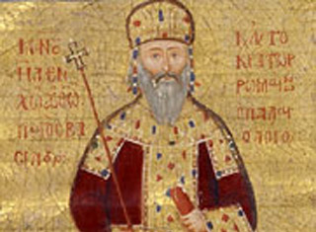
4.7. ΑΛΩΣΗ ΤΗΣ ΚΩΝΣΤΑΝΤΙΝΟΥΠΟΛΗΣ
α. Αναζήτηση βοήθειας από τη Δύση
Μανουήλ Β' Παλαιολόγος (1391-1425)

Slide 3
Βοήθεια από τη Δύση
Μανουήλ Β' Παλαιολόγο (1391-1425): ταξίδεψε στη Δύση (Βενετία, Παρίσι, Λονδίνο) για να ζητήσει βοήθεια, εναντίον των Τούρκων.
Έγινε δεκτός με μεγάλες τιμές και προκάλεσε στους Δυτικούς αισθήματα θαυμασμού και συμπάθειας.
Δεν είχε ουσιαστικό αποτέλεσμα.

Slide 4
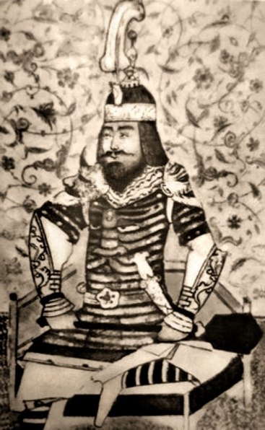
Μανουήλ Β΄ Παλαιολόγος
Όταν βρισκόταν στο Παρίσι, έλαβε μια πολύ σημαντική είδηση:
Ο Βαγιαζήτ είχε υποστεί πανωλεθρία στη μάχη της Άγκυρας από το στρατό των Μογγόλων του Ταμερλάνου (1402).
Ο Ταμερλάνος είχε τη φήμη σκληρού κατακτητή.
Όταν καταλάμβανε ορισμένες πόλεις, σφάγιαζε δεκάδες χιλιάδες από τους υπερασπιστές της (πιθανώς 80.000 μόνο στο Δελχί και άλλες 20.000 στη Βαγδάτη) και έκτιζε πυραμίδες με τα κρανία τους.
Αν και μουσουλμάνος, δεν ήταν λιγότερο σκληρός προς τους ομόθρησκούς του.

Slide 5
Οι κτήσεις του Ταμερλάνου γύρω στο 1400

Slide 6
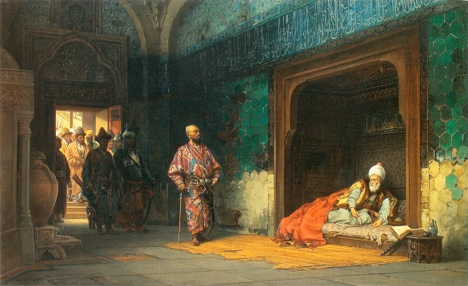
Ο Σουλτάνος Βαγιαζήτ αιχμάλωτος του Ταμερλάνου.
Πίνακας του Στανίσουαφ Χλέμποφσκι, λάδι σε μουσαμά, 1878.

Slide 7
Συνέπειες:
Η ήττα αυτή προκάλεσε μεγάλη εσωτερική κρίση στο κράτος των Οθωμανών
Το Βυζάντιο έπαψε να πληρώνει φόρο υποτέλειας και εξασφάλισε, παράταση ζωής μισού αιώνα.
Παράταση ύπαρξης μισού αιώνα

Slide 8
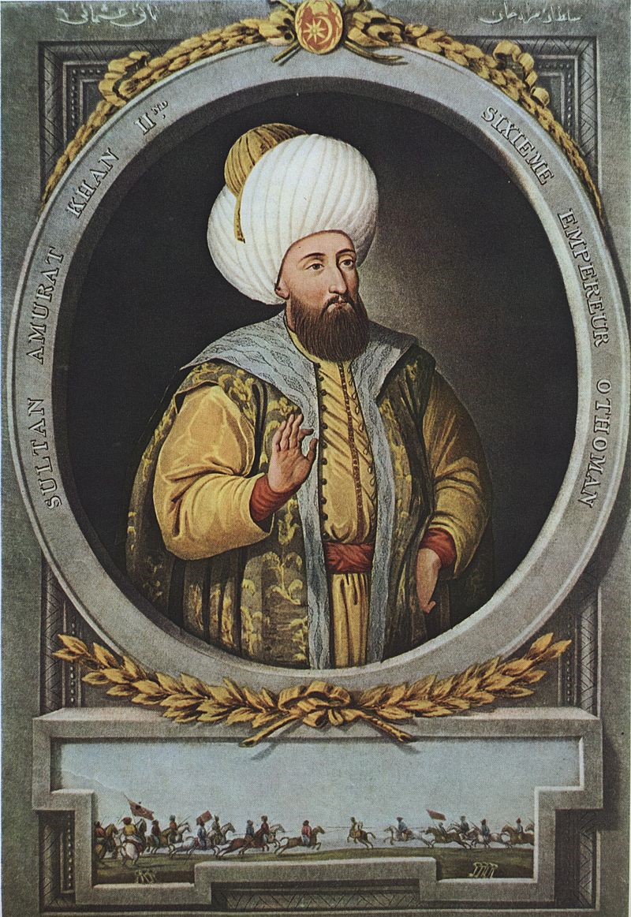
Μουράτ Β'
Αναβιώση κινδύνου από το 1421, όταν ανέβηκε στο θρόνο των σουλτάνων ο Μουράτ Β‘
Επανέλαβε την επιθετική πολιτική του Βαγιαζήτ και ανέτρεψε σύντομα την προηγούμενη κατάσταση.

Slide 9
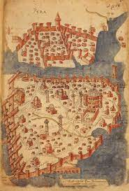
Μουράτ Β΄
Συστηματική πολιορκία Πόλης το 1422 - Απόκρουση
Κατάληψη Πελοποννήσου
το 1423 - καθεστώς φόρου υποτέλειας

Slide 10
Ιωάννης Η' Παλαιολόγος (1425-1448)
1425: αυτοκράτορας ο Ιωάννης Η' Παλαιολόγος (1425-1448)
Προσπάθεια να εξασφαλίσει βοήθεια από τη Δύση.
Ο Ιωάννης Η' Παλαιολόγος σε μετάλλιο τον φλωρεντινού χαράκτη V. Pisano
(Παρίσι, Hotel des Medailles)

Slide 11
Ιωάννης Η΄ Παλαιολόγος (1425-1451)
Δήλωση υποταγής της Ορθόδοξης Εκκλησίας στην Καθολική.
Αποδοχή όρων
Συνόδου Φερράρας – Φλωρεντίας (1431).
Σφοδρή αντίδραση ορθόδοξου λαού.
Ενδεικτική αντιλατινική διατύπωση Λουκά Νοταρά: «Είναι προτιμότερο να δω να κυριαρχεί στην αγορά της Πόλης το φακιόλι (τουρμπόνι) των Τούρκων παρά η καλύπτρα των Λατίνων!»

Slide 12
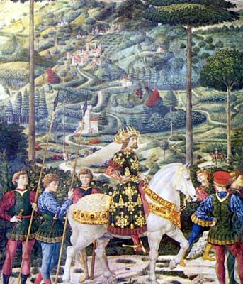
Ο Ιωάννης Β΄ Παλαιολόγος στη Φερράρα Πίνακας Gozolli από το ανάκτορο των Μεδίκων στη Φλωρεντία
Σφοδρή αντίδραση ορθόδοξου λαού.

Slide 13
Αντίσταση Βαλκανίων
Οι Τούρκοι αντιμετώπιζαν δυσχέρειες στη Βαλκανική:
από το βοεβόδα της Τρανσυλβανίας Ιωάννη Ουνυάδη
τον αλβανό ηγέτη Γεώργιο Σκεντέρμπεη
⇨ πέτυχαν λαμπρές νίκες εναντίον τους.
Σταυροφορία από τη Δύση: για να σταματήσει την προέλαση των Τούρκων ⇨ συντρίφτηκε τελικά στη Βάρνα το (1444).

Slide 14
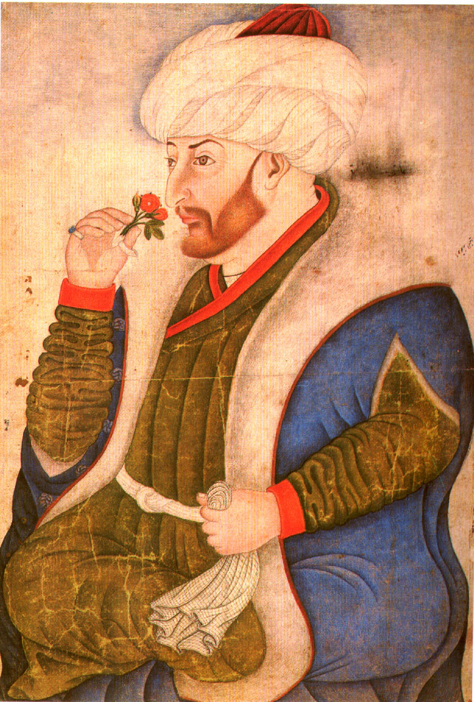
Μωάμεθ Β΄
ο Πορθητής

Slide 15
β. Η Άλωση
Οι Τούρκοι αφοσιώνονται στην πολιορκία της Κωνσταντινούπολης
Προεργασία Μωάμεθ Β΄ για την πολιορκία της Πόλης:
Κατασκευή του Ρούμελη-Χισάρ φρουρίου, στις ακτές του Βοσπόρου (αποκοπή ανεφοδιασμού από τα λιμάνια του Ευξείνου Πόντου)
Αποκλεισμός Πελοποννήσου, (εμπόδιο ενίσχυσης της Κωνσταντινούπολης από το Δεσπότη του Μορέως).
Άρχισε η τακτική πολιορκία της Πόλης, την οποία ανέλαβε να υπερασπισθεί με αυτοθυσία ο Κωνσταντίνος ΙΑ' Παλαιολόγος (1449-1453).
.

Slide 16
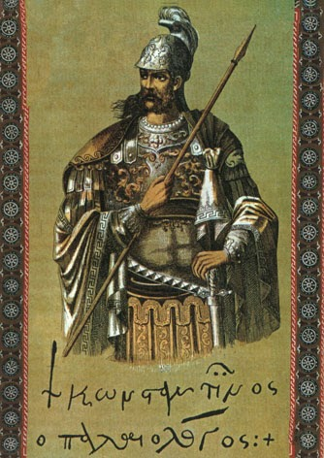
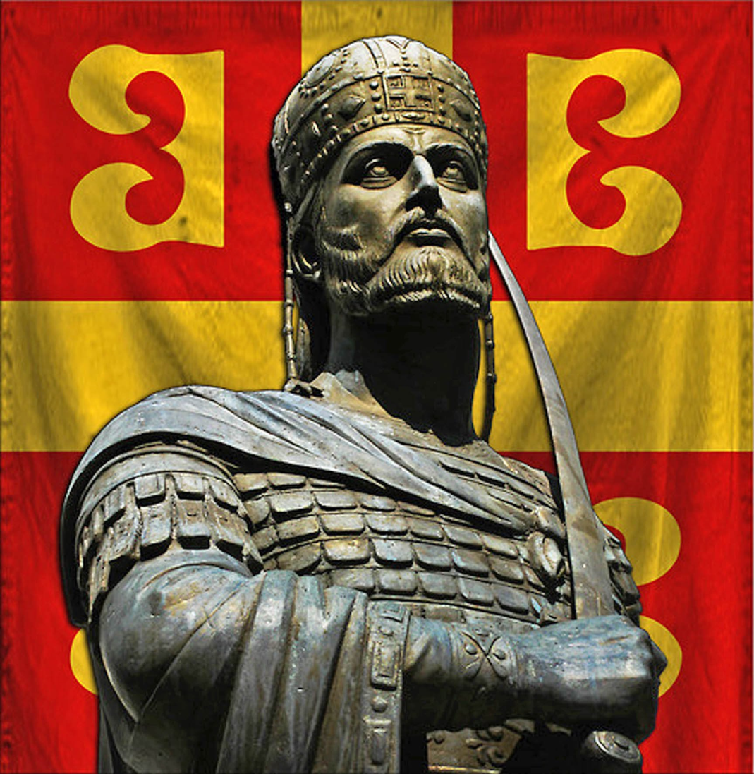
Υπερασπιστής της Πόλης
Κωνσταντίνος ΙΑ΄ Παλαιολόγος

Slide 17
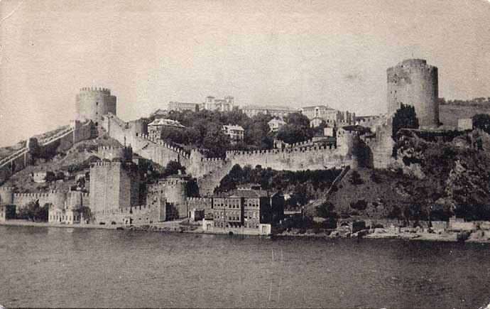
Τα τείχη της Κωνσταντινούπολης

Slide 18
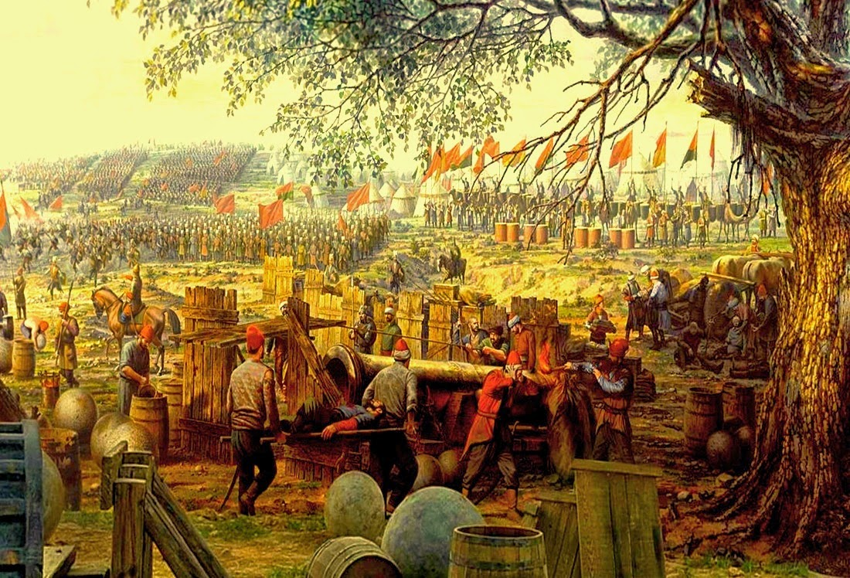
Η πολιορκία της Κωνσταντινούπολης

Slide 19
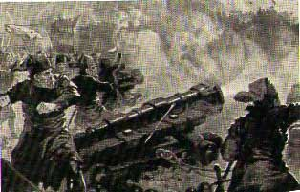
Η βοήθεια της Δύσης
Η βοήθεια της Δύσης υπήρξε ισχνή και ανεπαρκής. Ένας από αυτούς που έσπευσαν σε βοήθεια ήταν ο γενουάτης πολεμιστής Ιουστινιάνης.
Όμως, η υπεροπλία των Τούρκων σε έμψυχο (αναλογία 10 προς 1) και άψυχο υλικό ήταν συντριπτική.
Όπως παρατηρήθηκε εύστοχα, τα κανόνια έκριναν τα πάντα.

Slide 20
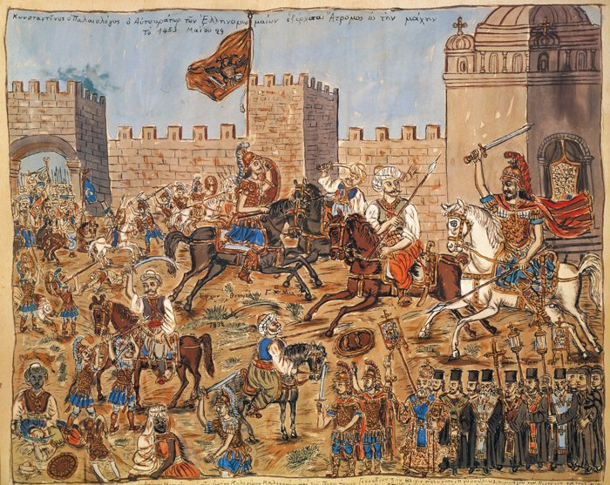

Slide 21
ΤΟ ΤΕΛΟΣ…
Με τη γενική επίθεση της 29ης Μαΐου 1453 η Κωνσταντινούπολη, παρά την ηρωική αντίσταση των ολιγάριθμων υπερασπιστών της, έπεσε στα χέρια των Τούρκων.
Ακολούθησαν φοβερές σφαγές και λεηλασίες.
Επιταχύνθηκε η πτώση και των υπόλοιπων ελεύθερων περιοχών. Τελευταία η Τραπεζούντα (1461).
Η Βυζαντινή Αυτοκρατορία δεν υπήρχε πια.

Slide 22
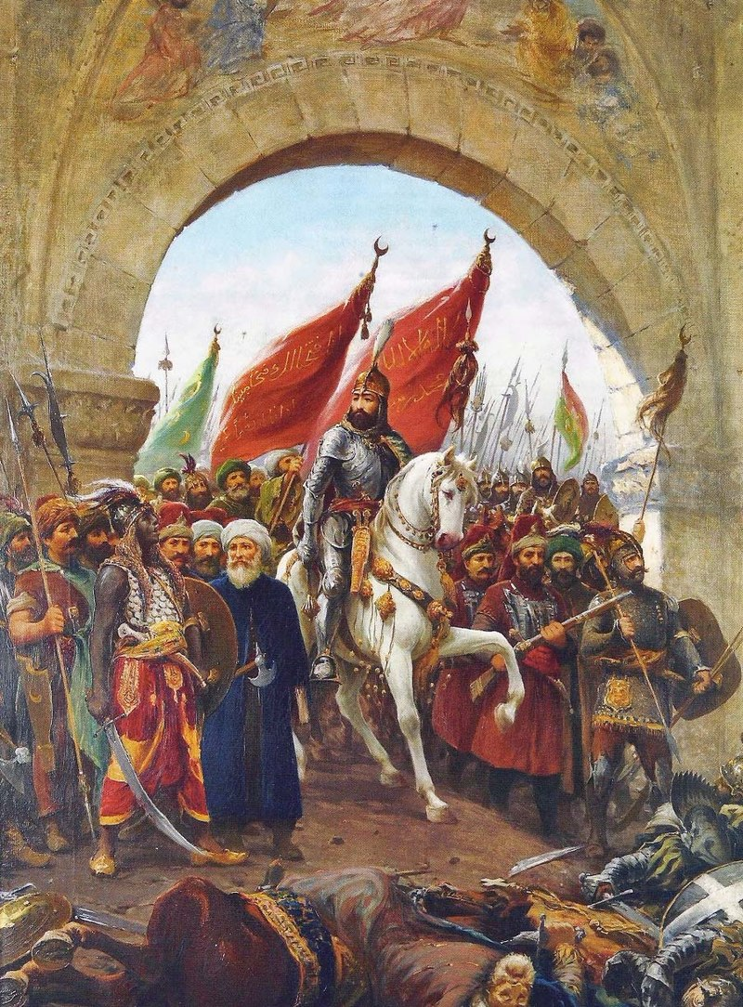
Ο Μωάμεθ Β΄ μπαίνει νικητής στην Πόλη

Slide 23
γ. Το Βυζάντιο μετά την Άλωση
Διατηρείται η πνευματική παράδοση του Βυζαντίου
Επιδρά στη διαμόρφωση της πνευματικής και πολιτιστικής ταυτότητας των βαλκανικών λαών.
Για τη Δυτική Ευρώπη το Βυζάντιο υπήρξε ακένωτη πηγή του αρχαίου πνεύματος στα χρόνια του Ανθρωπισμού και της Αναγέννησης.

Slide 24
Η Τρίτη Ρώμη
Ταύτιση Μόσχας με την Τρίτη Ρώμη:
Γάμος τσάρου Ιβάν Γ΄ με τη Ζωή-Σοφία Παλαιολογίνα (ανιψιά του Κων/νου Παλαιολόγου)
Υιοθέτηση βυζαντινών συμβόλων (δικέφαλο αετό)
Εισήγαγε στη Μόσχα το βυζαντινό τελετουργικό.

Slide 25
Πηγή - Στιγμιότυπα από την πολιορκία της Πόλης
Το πρωί (της 7ης Μαΐου) πάλι οι Τούρκοι έβαλαν με το μεγάλο τηλεβόλο λίγο χαμηλότερα κι εγκρέμισαν ένα μεγάλο κομμάτι - τα ίδια δεύτερη και τρίτη φορά. Κι όταν ήταν πια μεγάλο το χάλασμα, αμέσως πλήθος ασκέρια όρμησαν αλαλάζοντας στο μέρος αυτό πατώντας ο ένας πάνω στον άλλον - τα ίδια και οι Έλληνες από τη μεριά της πόλης: και χτυπούσαν πρόσωπο με πρόσωπο ουρλιάζοντας σαν θηρία. Ήταν φριχτό να βλέπει κανείς και των δυο τη δύναμη και παρατολμία. Ο Γιουστινιάνης με κάμποσους πολεμιστές όρμησε κραυγάζοντας απάνω στους Τούρκους με τόση αφοβία, ώστε εν ριπή οφθαλμού τους επέταξε κάτω από τα τείχη κι εγέμισε το χαντάκι σκοτωμένους. Ένας δε γενίτσαρος, ο Αμουράτ, πολύ δυνατός στο κορμί, έφτασε ως το Γιουστινιάνη κι άρχισε να τον χτυπά με θηριωδία. Τότε κάποιος από τους Έλληνες επήδησε από το τείχος και του πήρε το κεφάλι με το πελέκι κι έτσι έσωσε το Γιουστινιάνη από το θάνατο.
Η πολιορκία και η άλωση της Πόλης από τους Τούρκους το 1453. Το Ρωσικό Χρονικό του Νέστορα Ισκεντέρη, απόδ. Μ. Αλεξανδρόπουλος, Αθήνα 1978,58.

Slide 26
Πηγή-Η απάντηση των Ελλήνων στις προτάσεις των Τούρκων για την παράδοση της Κων/πόλης
Ο γιος του άρχοντα της Σινώπης, κάποιος Ισμαήλ, έκανε προτάσεις στους Έλληνες για ειρήνευση, λέγοντάς τους τα εξής: " Έλληνες, δεν καταλαβαίνετε ότι βρίσκεσθε στην κόψη του ξυραφιού; Γιατί δεν στέλνετε μία πρεσβεία για ειρήνη στο Σουλτάνο; Αν θελήσετε, μπορώ να μεσολαβήσω εγώ να γίνει μία συμφωνία με το Σουλτάνο με την απαραίτητη βέβαια αμοιβή. Αν δε γίνει αυτή η συμφωνία, ο πληθυσμός όλος θα σκλαβωθεί, ακόμη και τις γυναίκες και τα παιδιά και όλους σας ο Σουλτάνος θα σας εξοντώσει, και δε θα υπάρξει μεγαλύτερη συμφορά. Γι' αυτό λοιπόν να στείλετε όσο πιο γρήγορα μπορείτε ένα έμπιστο πρόσωπο στο στρατόπεδο του Σουλτάνου, έτσι ώστε όταν πάει εκεί να μπορώ εγώ να διαπραγματευτώ την ειρήνη". Αυτά έλεγε στους Έλληνες, οι οποίοι συσκέπτονταν. θεώρησαν τελικά ότι έπρεπε να στείλουν έναν αγγελιαφόρο για να πληροφορηθούν τις προθέσεις του Σουλτάνου και τότε να αποφασίσουν ποιο είναι το καλύτερο και πιο συμφέρον για αυτούς. Έστειλαν λοιπόν έναν άσημο άντρα για να μάθουν ποια ήταν η γνώμη του Σουλτάνου. Όταν αυτός έφτασε στο τουρκικό στρατόπεδο, αφού είχε προηγηθεί και ο Ισμαήλ, ο Σουλτάνος πρόσταξε να πληρώνεται στον ίδιο κάθε χρόνο φόρος, ύψους 100.000 (νομισμάτων). Αν οι Έλληνες δεν ήταν σε θέση να κάνουν αυτό, θα μπορούσαν να πάνε όπου ήθελαν, αφού εγκαταλείψουν την πόλη παίρνοντας μαζί τα υπάρχοντά τους. Μόλις αυτές οι προτάσεις ανακοινώθηκαν στους Έλληνες, αυτοί αποφάσισαν να αγωνιστούν με κίνδυνο της ζωής τους, παρά έτσι χωρίς αντίσταση να εγκαταλείψουν την πόλη και να φύγουν μακριά με τα πλοία.
(Λαόνικος Χαλκοκονδύλης, Ιστοριών Αποδείξεις δέκα, Απόδειξη,VIII).

